Slide 1
Тема №1. клиника, диагностика и Дифференциальная диагностика атипичных И ОСЛОЖНЕННЫХ ФОРМ острого аппендицита у детей
ТАШКЕНТСКИЙ ПЕДИАТРИЧЕСКИЙ МЕДИЦИНСКИЙ ИНСТИТУТ
Кафедра Госпитальной детской хирургии
VI-курс
Область знаний - 510000 - «Здравоохранение»
Направление образования - 5510200 - «Педиатрическое дело»
Исполнитель: асс.Хуррамов Ф.М.
Ташкент - 2020

Slide 2
ЦЕЛЬ ЗАНЯТИЯ:
ЗАДАЧИ ЗАНЯТИЯ:
изучения клинической, лабораторной и инструментальной диагностики острого аппендицита, в том числе при атипичном расположении червеобразного отростка.
усвоения алгоритма тактики и основных принципов хирургического лечения острого аппендицита, а также принципов ведения послеоперационного периода.
применения методов физикального, лабораторного и инструментального исследования пациентов с различными вариантами клинического течения острого аппендицита.
Научить студентов методам физикального обследования, диагностике, основным лабораторным и инструментальным приемам исследования, выбору лечебной тактики у больных детей с подозрением на острый аппендицит и ее осложнений.

Slide 3
ПЛАН ЗАНЯТИЯ:
1
На основе данных по анатомии, физиологии, патологической физиологии и патологической анатомии сформировать у студентов знания об этиопатогенезе острого аппендицита и его осложнений.
Ознакомить студентов с различными клиническими проявлениями острого аппендицита как в классическом варианте, так и при различных вариантах его расположения. Научить дифференциальной диагностике при остром аппендиците.
Научить студентов выявлять симптомы острого аппендицита, его осложнений при физикальном обследовании больного.
Показать значение традиционных и современных диагностических методов исследования.
Сформировать у студентов знания о существующих методах лечения острого аппендицита, при этом особо выделив современные мало-инвазивные методики.
2
3
4
5

Slide 4
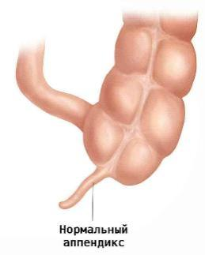
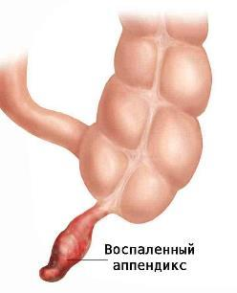
ОПРЕДЕЛЕНИЕ
Аппендицит – термин с окончанием на (-ит). В медицине такое окончание используется для обозначения воспаления, в данном случае воспаление аппендикса.
Аппендикс, lat. appendix vermiformis – червеобразный отросток, 5-7 см в длину (иногда 20 см), 1 см в диаметре, слепо заканчивающейся, трубкообразной формы.

Slide 5
СТАТИСТИКА (по ВОЗ, 2015 г)
Частота 1/150-200 чел.
1
Чаще женщины (1:1,5 раза)
В последнее время чаще тяжелые формы
Чаще в 20-40 лет (у детей 5-12 лет)
Чаще жители города
Чаще люди, употребляющие мясо
2
В последнее время летальность не снижается (0,1-0,6 %).
Составляет 25-30 % всех хирургических больных
50-60 % всех экстренных хирургических больных

Slide 6
ТЕОРИИ ЭТИОПАТОГЕНЕЗА ОСТРОГО АППЕНДИЦИТА
Ашофф - инфекционная (первичный аффект).
Риккер - ангионевроз (нарушения в сосудах).
1
4
Еланский - аллургическая теория (особ. белк. пища -> сенсибилизация -> разрешающая доза -> иммунный ответ).
2
Рейндорф - глисты, инородные тела, каловые камни.
5
Дьелофуа - застой , перегибы -> нарушение оттока.
3

Slide 7
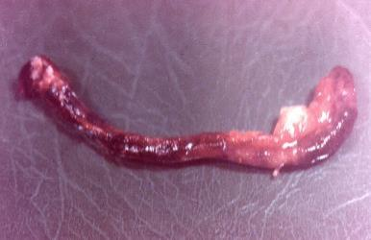
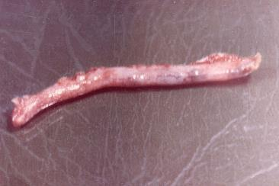
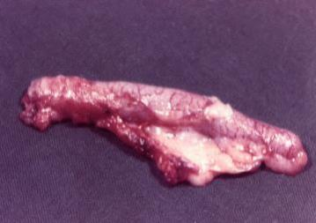
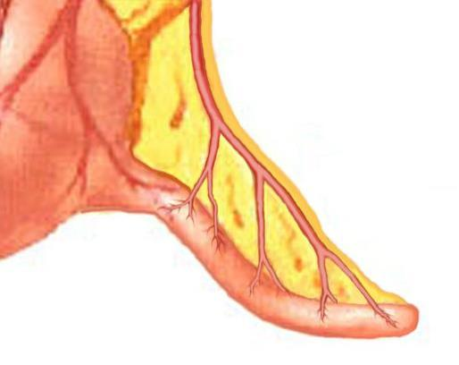
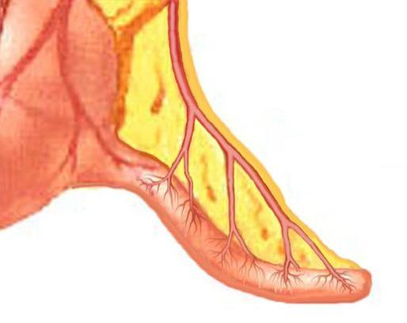
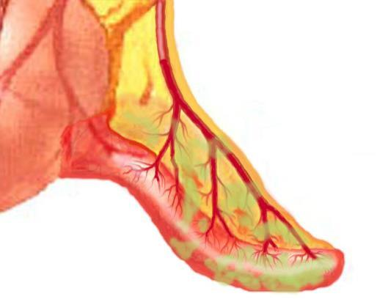
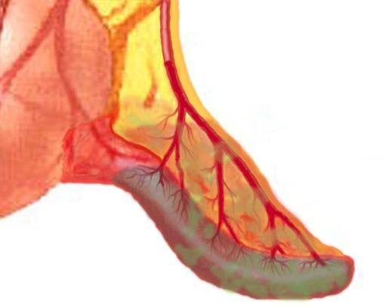
КЛАССИФИКАЦИЯ (В.И.Колесов, 1972)
ГАНГРЕНОЗНЫЙ АППЕНДИЦИТ
ПОВЕРХНОСТНЫЙ (ПРОСТОЙ) АППЕНДИЦИТ
ФЛЕГМОНОЗНЫЙ АППЕНДИЦИТ
Выделяют следующие формы острого аппендицита:
Слабо выраженный (аппендикулярная колика);
Простой (поверхностный или катаральный);
Деструктивный:
а) флегмонозный,
б) гангренозный,
в) перфоративный;
4. Осложненный:
а) аппендикулярный инфильтрат (хорошо отграниченный, прогрессирующий),
б) аппендикулярный абсцесс,
в) гнойный перитонит,
г) прочие осложнения острого аппендицита (сепсис, пилефлебит и др.).

Slide 8
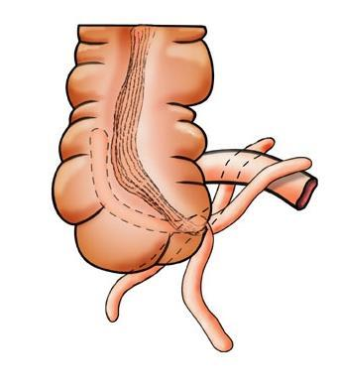
АТИПИЧНЫЕ ФОРМЫ ОСТРОГО АППЕНДИЦИТА
Атипичные формы развития острого аппендицита встречаются у 20-30% больных. Атипизм клинической картины объясняют многообразием вариантов рас­положения червеобразного отростка в животе, а также возрастными и фи­зиологическими вариантами индивидуальной реактивности организма, на­личием или отсутствием признаков системной реакции организма на воспа­ление.
Варианты положения червеобразного отростка по отношению к слепой кишке:
Ретроцекальное (50-60%);
Низкое или тазовое (15-20%);
Медиальное (8-10%);
Подпеченочное (2-5%);
Левостороннее (редко).

Slide 9
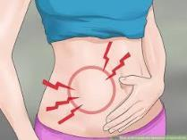
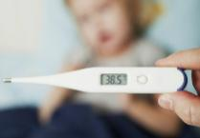
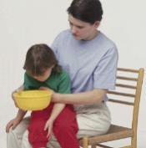
КЛИНИКА ОСТРОГО АППЕНДИЦИТА
Болевой синдром
Перитонеальный
Воспалительный
Диспептический

Slide 10
КЛИНИКА
Боль (перемещается в правую подвздошную область, чаще постоянная), тошнота, сухость во рту, ухудшение аппетита, недомогание, лихорадка, озноб, нарушение стула (нехарактерно).
Симптомы интоксикации
субфебрилитет (37-38⁰ С),
умеренная тахикардия (90-96 уд/мин),
лейкоцитоз умеренный (от 9 до 20)х10⁹/л.
Триада Дьелафуа:
Боль
Локальная болезненность
Локальное напряжение мышц

Slide 11
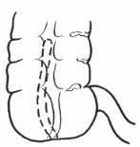
Ретроцекальный аппендицит.
Самым частым вариантом атипических форм является ретроцекальный аппендицит (50-60 %). В этом случае отросток может тесно предлежать к правой почке, мочеточнику, поясничным мышцам. Заболевание начинается обычно с боли в эпигастрии или в правой половине живота. Если происходит ее миграция, то она локализуется в правой боковой или поясничной области.
Острый ретроцекальный аппендицит начинает развиваться с болевых ощущений. Если возник аппендицит, какие симптомы нужно знать:
На фоне боли у пациента отмечается тошнота, рвота.
Иррадиация (распространение) боли возможна в бедро, половые органы, поясничную область.
Интенсивность боли слабая или средняя.
Болевой синдром затихает на 2-3 сутки. Уменьшение боли объясняется появлением воспалительного очага, образованным брюшиной. При этом в процесс вовлекается забрюшинное пространство, где расположены почки.
Во время физикального осмотра отмечается слабая или средняя болезненность в нижнем квадранте живота справа. Признаков раздражения брюшины нет. Живот при прощупывании мягкий, задействован в акте дыхания. Возможно напряжение боковой стенки живота.
Дифференциальная диагностика: пороки развития органов мочевыделительной системы, почечная колика, мочекаменная болезнь.

Slide 12
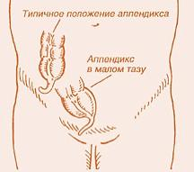
Тазовый аппендицит
Воспаление червеобразного отростка, расположенного в малом тазу, сопровождается болями в низу живота, в нижнем отделе правой подвздошной области или над лобком. Нередко боли иррадиируют по ходу мочеиспускательного канала или в яичко, правую половую губу, прямую кишку.
Дизурические явления, появляющиеся при этом, могут выражаться в частых болезненных мочеиспусканиях. Дети иногда боятся мочиться, а растянутый мочевой пузырь ещё больше усиливает боли в животе. Воспаление низко расположенного червеобразного отростка нередко сопровождается частым жидким стулом с примесью слизи и крови.
При тазовом расположении червеобразного отростка могут длительно отсутствовать болезненность при пальпации и напряжение мыши передней брюшной стенки или эти симптомы умеренно выражены в нижних отделах живота над лобком. Большую помощь для диагностики оказывает ректальное пальцевое исследование, при котором можно обнаружить резко болезненное нависание или инфильтрат справа. Слизистая оболочка прямой кишки рыхлая, отечная, легкоранимая, особенно у правого свода.
При этой форме аппендицита в анализах мочи нередко выявляются лейкоциты, эритроциты и плоский эпителий, появляющиеся вследствие перехода воспаления на мочевой пузырь. В копрограмме находят большое количество слизи, лейкоцитов, эритроциты.
Дифференциальная диагностика: острый и хронический цистит, аденексит, дизентерия

Slide 13
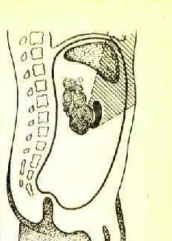
Подпеченочный аппендицит.
При подпеченочном варианте острого аппендицита (2-5% атипичных форм) боль, первоначально появившаяся в подложечной области, перемещается затем в правое подреберье, обычно локализуясь латеральнее проекции желчного пузыря - по переднеподмышечной линии.
Пальпация этой области позволяет установить напряжение широких мышц живота, симптомы раздражения брюшины, иррадиацию боли в подложечную область.
Симптомы Ситковского, Раздольского, Ровсинга бывают положительными. Верифицировать высокое расположение купола слепой кишки можно при обзорной рентгеноскопии органов брюшной полости. Полезную информацию может дать УЗИ.
Дифференциальная диагностика: острый холецистит, вирусный гепатит, гастрит, панкреатит.

Slide 14
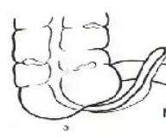
Медиальный аппендицит
Медиальное расположение отростка встречается у 8-10% больных с атипичными формами аппендицита. При этом отросток смещен к средней линии и располагается близко к корню брыжейки тонкой кишки.
Именно поэтому аппендицит при срединном расположении органа характеризуется бурным развитием клинических симптомов. Боль в животе вначале носит разлитой характер, но затем локализуется в области пупка или правом нижнем квадранте живота, сопровождаясь многократной рвотой и высокой лихорадкой.
Локальная болезненность, напряжение мышц живота и симптом Щеткина-Блюмберга наиболее ярко выражены около пупка и справа от него. Вследствие рефлекторного раздражения корня брыжейки рано возникает и быстро нарастает вздутие живота из-за пареза кишечника. На фоне увеличивающейся дегидратации появляется лихорадка.
Дифференциальная диагностика: кишечный иерсиноз, болезнь Шейнлена-Геноха, острая кишечная инфекция, глистная инвазия, острый мезаденит, аденовирусная инфекция

Slide 15
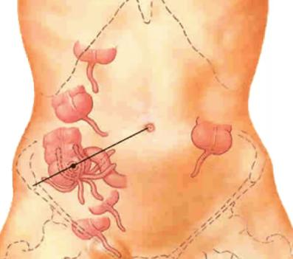
Левосторонний аппендицит
Левостороннее расположение отростка может быть обусловлено наличием подвижной брыжейки слепой кишки, обшей брыжейки, чрезмерно длинным червеобразным отростком или обратным расположением внутренних органов.
Клинические проявления заболевания подобны таковым при правостороннем расположении червеобразного отростка, но локализация болей в левой половине живота отвлекает мысль врача от диагноза «острый аппендицит». Даже при присоединении перитонеальных явлений редко думают о перитоните аппендикулярного происхождения.
Если известно, что у ребенка имеется обратное расположение внутренних органов, диагностика менее затруднена.

Slide 16
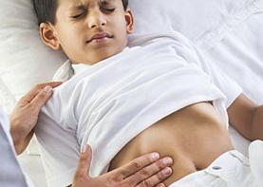
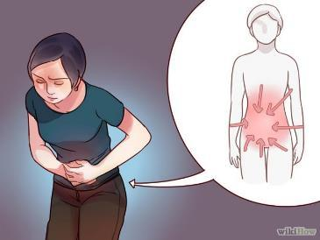
АППЕНДИКУЛЯРНЫЕ СИМПТОМЫ:
Кохера - боль начинается в подложечной, затем переходит в пр. подвзд. обл.
Воскресенского - появление боли в правой подвздошной области при быстром проведении ладонью через натянутую поверх живота рубашку.
Ровзинга - при толчкообразных слева боль появляется справа.
Ситковского - лежа на левом боку, боль появляется справа.
Бартомье-Михельсона - положение на левом боку; боль при пальпации правой подвздошной области.
Образцова - боль в правой подвздошной области при поднимании больным выпрямленной правой ноги.
Раздольского - болезненность в правой подвздошной области при перкуссии молоточком или пальцем.

Slide 17
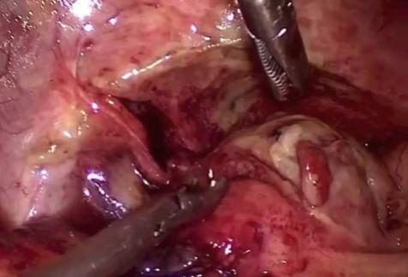
СИМПТОМЫ ПЕРФОРАТИВНОГО АППЕНДИЦИТА
Деструктивные формы начинают проявляться в аппендиксе приблизительно на 3 день после воспаления. Это может окончиться расплавлением стенок и перфорацией. В конечном итоге это заканчивается перитонитом.
Перфорацию можно опознать по следующим симптомам:
Боль ощущается во всех областях живота;
Тахикардия;
Повышенное беспокойство;
Нездоровый землистый цвет кожи;
Черты лица приобретают заостренный характер;
Высокая температура тела;
Задержка стула.
Гангренозно-перфоративная форма острого аппендицита

Slide 18
Лабораторная и инструментальная диагностика
В общем анализе крови определяется лейкоцитоз 11-15х10*9 /л и сдвиг лейкоцитарной формулы влево.
Исследование общего анализа мочи может выявлять реактивную лейкоцитурию, гематурию, альбуминурию.
Обзорная рентгенография органов брюшной полости для дифференциальной диагностики;
Ультразвуковое исследование;
Диагностическая лапароскопия.

Slide 19
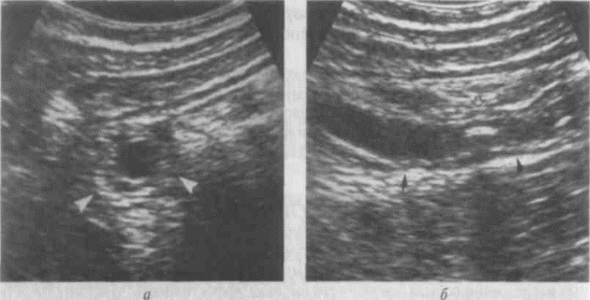
УЛЬТРАСОНОГРАММА ЖИВОТА ПРИ ОСТРОМ АППЕНДИЦИТЕ
УЗИ червеобразного отростка: а – (поперечный скан) в центре утолщенный аппендикс; б – (косой скан) продольный срез утолщенного аппендикса с каловым камнем в центре и акустической дорожкой.

Slide 20
ОСЛОЖНЕНИЯ АППЕНДИЦИТА
Осложнения при аппендиците формируются под воздействием разных факторов. Многие из нижеперечисленных последствий могут развиваться в организме человека как в дооперационный период, так и после проведения оперативного вмешательства.
Дооперационные осложнения формируются от продолжительного течения болезни без лечения. Изредка патологические изменения червеобразного отростка могут возникать из-за неправильно подобранной лечебной тактики. На основе аппендицита в организме больного могут сформироваться такие опасные патологии – аппендикулярный инфильтрат, абсцесс, флегмона забрюшинной клетчатки, пилефлебит и перитонит.
А послеоперационные осложнения характеризуются по клинико-анатомическому признаку. Они могут проявляться спустя несколько недель после проведения хирургического лечения. В эту группу входят последствия, которые связаны с послеоперационными повреждениями и патологиями соседних органов.

Slide 21
ОСЛОЖНЕНИЯ АППЕНДИЦИТА
Наиболее часто клиницисты диагностируют осложнения в таких случаях:
позднее обращение за медицинской помощью;
несвоевременное установление диагноза;
ошибки в проведении операции;
несоблюдение рекомендаций врача в послеоперационном периоде;
развитие хронических или острых болезней соседних органов.
Осложнения после операции подразделяются на:
ранние – могут образоваться в течение двух недель после операции. К ним относят расхождение краев раны, перитонит, кровотечения и патологические изменения со стороны ближних органов;
поздние – спустя две недели после хирургического лечения могут образовываться свищи раны, нагноение, абсцессы, инфильтраты, келоидные рубцы, кишечная непроходимость, спайки в брюшной полости.

Slide 22
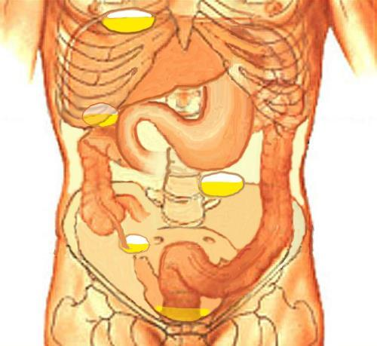
Абсцессы брюшной полости
Поддиафрагмальный
Подпеченочный
Межкишечный
Периаппендикулярный
Тазовый
(Дуглас-абсцесс)

Slide 23
Аппендикулярный инфильтрат
без абсцедирования
абсцедирующий

Slide 24
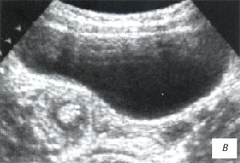
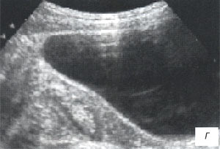
Аппендикулярный инфильтрат
Аппендикулярный инфильтрат при тазовом расположении отростка у ребенка 3 лет. Давность заболевания - не менее 5 суток. Стенки отростка гиперемированы, контуры его прослеживаются достоверно

Slide 25
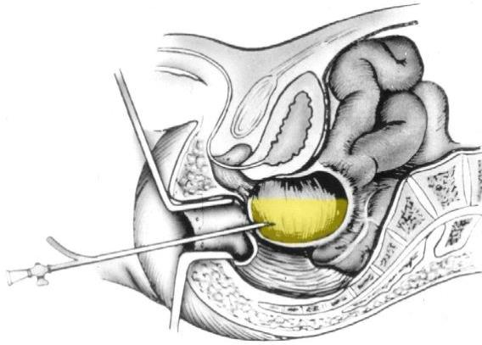
Аппендикулярный абсцесс
Вскрытие абсцесса прямокишечно-пузырного (Дугласого) пространства.

Slide 26
На догоспитальном этапе запрещается:
При подозрении на возникновение острого аппендицита противопоказано:
применять местное тепло /грелки/ на область живота;
вводить болеутоляющие средства;
давать больным слабительное;
применять клизмы.

Slide 27
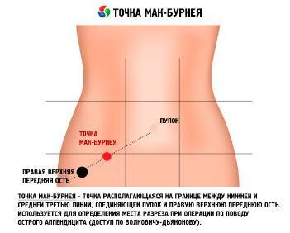
Оперативные доступы
Лечение аппендицита –
только хирургическое
по Мак-Бурнею (наиболее часто применяется)
Шпренгеля
параректальный по Леннандеру
срединная лапаротомия

Slide 28
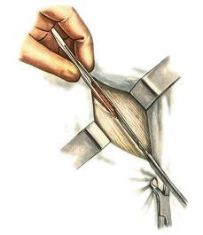
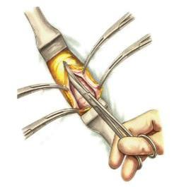
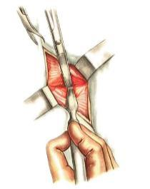
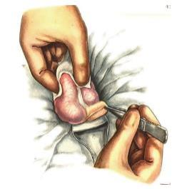
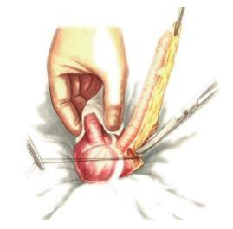
ЭТАПЫ АППЕНДЭКТОМИИ
Разрез и вскрытия брюшной полости
Купол слепой кишки с червеобразным отростком выведен в рану
Брыжейка отростка по частям прошивается, перевязывается и пересекается

Slide 29
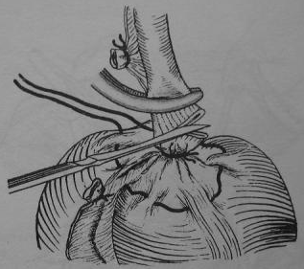
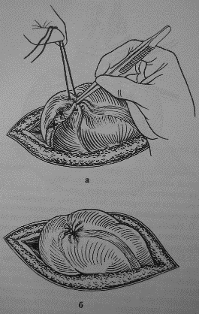
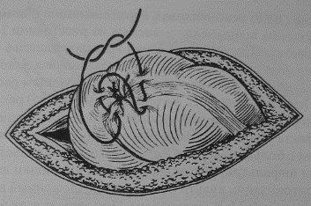
Удаление червеобразного отростка (собственно аппендэктомия)
Погружение культи отростка в кисетный шов
Погружение культи отростка в Z- образный шов

Slide 30
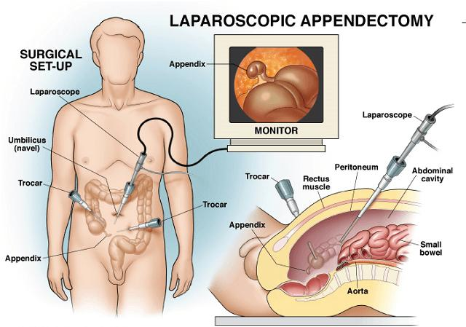
Лапароскопическая аппендэктомия (1982, K.Semm)

Slide 32
Осложнения после операции
Нагноение раны;
Абсцесс брюшной полости;
Перитонит;
Острая кишечная непроходимость;
Кишечные свищи.

Slide 33
Профилактика осложнений острого аппендицита заключается в:
своевременном и правильном распознавании острого аппендицита;
раннем оперативном вмешательстве с адекватным анестезиологическим пособием;
рациональном послеоперационном ведении больных.

Slide 34
ПРАКТИЧЕСКИЕ НАВЫКИ ПО ТЕМЕ

Slide 35
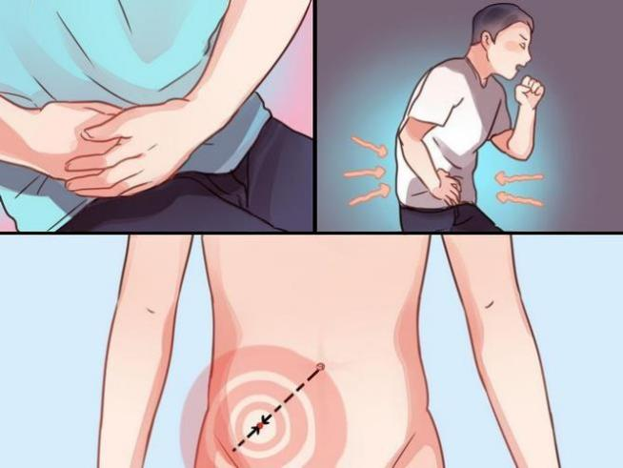
ОПРЕДЕЛЕНИЕ АППЕНДИКУЛЯРНЫХ СИМПТОМОВ:
Симптом Филатова – локальная болезненность в правом подвздошном области

Slide 36
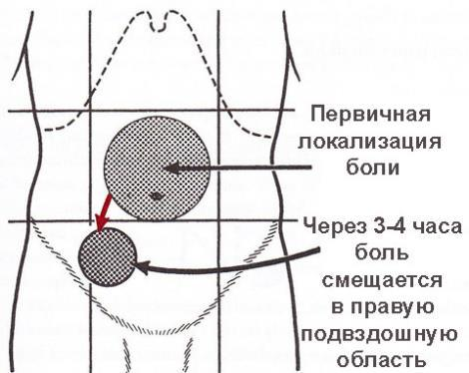
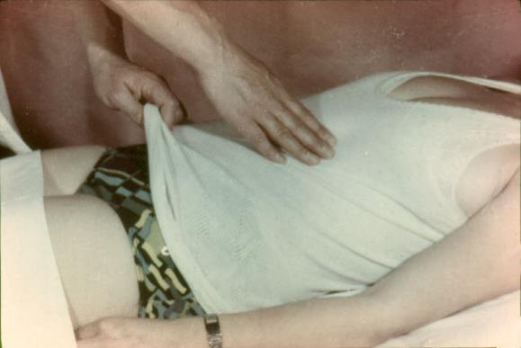
ОПРЕДЕЛЕНИЕ АППЕНДИКУЛЯРНЫХ СИМПТОМОВ:
Симптом Кохера - боль начинается в подложечной, затем переходит в пр. подвзд. обл.
Симптом Воскресенского - появление боли в правой подвздошной области при быстром проведении ладонью через натянутую поверх живота рубашку.

Slide 37
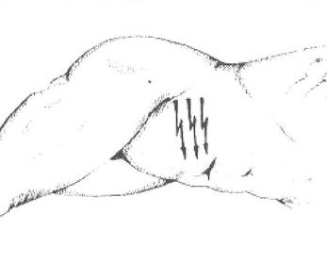
ОПРЕДЕЛЕНИЕ АППЕНДИКУЛЯРНЫХ СИМПТОМОВ:

Slide 38
ОПРЕДЕЛЕНИЕ АППЕНДИКУЛЯРНЫХ СИМПТОМОВ:
Симптом Ровзинга - боли в правой подвздошной области при толчкообразных пальпаторных движениях в левой подвздошной области.

Slide 39
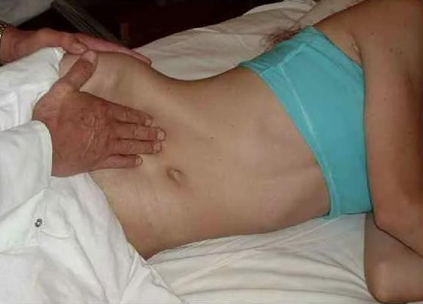
ОПРЕДЕЛЕНИЕ АППЕНДИКУЛЯРНЫХ СИМПТОМОВ:
Симптом Бартомье-Михельсона - положение на левом боку; боль при пальпации правой подвздошной области.

Slide 40
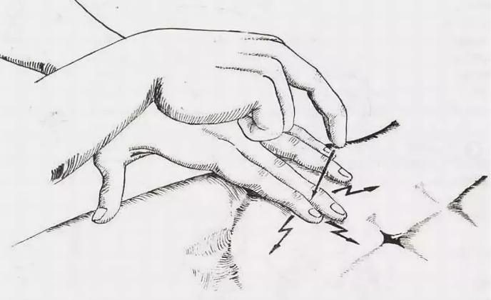
ОПРЕДЕЛЕНИЕ АППЕНДИКУЛЯРНЫХ СИМПТОМОВ:
Симптом Раздольского - болезненность в правой подвздошной области при перкуссии молоточком или пальцем.

Slide 41
ОПРЕДЕЛЕНИЕ АППЕНДИКУЛЯРНЫХ СИМПТОМОВ:
Симптом Образцова - боль в правой подвздошной области при поднимании больным выпрямленной правой ноги.

Slide 42
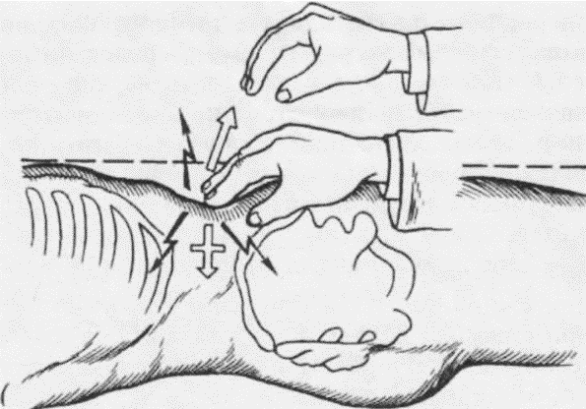
ОПРЕДЕЛЕНИЕ АППЕНДИКУЛЯРНЫХ СИМПТОМОВ:
Симптом Щеткина-Блюмберга – симптом раздражения брюшины, является положительным, если при надавливании на живот возникает боль, которая резко усиливается при отдергивании руки пальпирующего. Считается одним из важнейших симптомов в экстренной хирургии.

Slide 43
ТЕСТОВЫЕ ВОПРОСЫ ПО ТЕМЕ
Что такое “Острый аппендицит” – : острое неспецифическое воспаление червеобразного отростка острое неспецифическое воспаление мочевого пузыря острое неспецифическое воспаление слепой кишки острое неспецифическое воспаление брыжейки кишки | Для гангренозной формы аппендицита не характерно: усиление болей в правой подвздошной области уменьшение болевых ощущений в правой подвздошной области Тахикардия симптом Щеткина-Блюмберга
Червеобразный отросток: функциональный орган вариант развития рудимент аномалия развития | При каком расположении червеобразного отростка могут быть симптомы, похожие на острый цистит? Тазовом Латеральном Ретроцекальном Медиальном
На каком возрасте приходится пик заболеваемости острым аппендицитом у детей: 5-12 лет до 1 года 1-3 год 13-18 лет | Наиболее характерными изменениями картины крови при аппендиците является: умеренный лейкоцитоз и нейтрофильный сдвиг формулы влево гиперлейкоцитоз ускоренное СОЭ отсутствие изменений
А атипичному расположению червеобразного отростка не относится: поджелудочное медиальное латеральное ретроцекальное | Укажите теорию инородных тел (глисты, каловый камень и др.) при патогенезе острого аппендицита: Рейндорф Ашофф Риккер Еланский
Типичным признаком острого аппендицита является: локальная болезненность и напряжение в правой подвздошной области болезненность в эпигастральной области болезненность в поясничной области боли в области пупка и рвота | В дифференциально-диагностический ряд острого аппендицита не входить: гломерулонефрит плевропневмония правосторонная почечная колика псевдотуберкулез
Специфическим для острого аппендицита является симптом: Кохера-Волковича Данса Куленкампфа Валя | Какое осложнение острого аппендицита подлежит консервативному лечению: аппендикулярный инфильтрат разлитой перитонит ограниченный местный перитонит межпетлевые абсцессы
Характер рвоты при остром аппендиците: одно-двухкратная желчная неукратимая застойным содержимым | Для острого аппендицита не характерен симптом: Ортнера Ровзинга Ситковского Раздольского
При подозрении на аппендицит ректальное исследование: обязательно не обязательно у детей младшего возраста по показаниям у девочек по показаниям | Как называется симптом, при котором отмечается локальная болезненность в правой подвздошной области: Филатова Ровзинга Ситковского Кохера

Slide 44
Контрольные вопросы по теме:
В каком возрасте наибольшая заболеваемость острым аппендицитом?
Назовите ведущий симптом при остром аппендиците.
Назовите атипичные формы острого аппендицита.
С какими заболеваниями дифференцируется тазовый аппендицит?
С какими заболеваниями дифференцируется медиальный аппендицит?
С какими заболеваниями дифференцируется подпечёночный аппендицит?
С какими заболеваниями дифференцируется ретроцекальный аппендицит?
Назовите способы оперативных вмешательств у детей при остром аппендиците.
Назовите осложнения острого аппендицита у детей.
Что является показанием к оперативному вмешательству при аппендикулярном инфильтрате?
Каковы возможные исходы аппендикулярного инфильтрата?
Какие существуют методы оперативного лечения аппендикулярного абсцесса?

Slide 45
СПИСОК ЛИТЕРАТУРЫ ПО ТЕМЕ:
Хирургические болезни детского возраста. Учебник. В 2 томах. - Под ред. Ю.Ф. Исакова (2004).
Детская хирургия. Учебник (на узбекском языке). Под ред.Сулаймонов А.С. (2000).

Slide 46
БЛАГОДАРЮ ЗА ВНИМАНИЕ!

